Slide 1
Презентация к уроку биологии в 6 классе коррекционной школе 8-го вида №1
Тема: «Полезные ископаемые»
(обобщающий урок)
Учитель: Юн. М.А
Комсомольск – на – Амуре
2014

Slide 2
Полезные ископаемые – это горные породы и минералы, которые человек использует в хозяйстве
Группы полезных
ископаемых
горючие
рудные
(металлические)
нерудные
(строительные)
Медь, железо,
алюминий
цинк, олово,
свинец
Поваренная соль,
известняк, гранит,
глина, мрамор,
гипс.
Каменный уголь,
природный газ,
торф, нефть

Slide 3
Каменный уголь
Уголь был первым из используемых человеком видов ископаемого топлива
Основа образования угля – растительные остатки
Каменный уголь залегает в земле пластами. Для его добычи строят шахты
По химическим свойствам каменный уголь представляет собой смесь высокомолекулярных полициклических ароматических соединений с высокой массовой долей углерода, а также воды и летучих веществ с небольшим количеством минеральных примесей при сжигании угля образующих золу

Slide 4
Каменный уголь применяется:
1
Из каменно – угольной смолы получают лекарства.
Каменный уголь идет на отопление жилых помещений, используется как топливо на заводах, применяется при выплавки чугуна.
Каменный уголь служит сырьем для химической промышленности: из него получают краски, пластмассы, духов и для получения сахарина.
В виде кокса: при выплавке руд в доменных печах.
2
3
4

Slide 5
Природный газ
Чистый природный газ не имеет цвета и запаха.
Природный газ – смесь газов, образовавшихся в недрах земли.
Газ добывают из недр земли с помощью скважин. Скважины стараются разместить равномерно по всей территории месторождения.
В настоящее время основным видом транспорта является трубопроводный. Газ под давлением 75 атмосфер движется по трубам диаметром до 1,4 метра.
Кроме трубопроводного транспорта используют специальные танкеры - газовозы. Это специальные корабли, на которых газ перевозится в сжиженном состоянии.

Slide 6
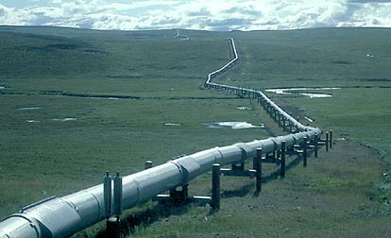
Транспортировка газа
От месторождений на тысячи километров проложены газопроводы, по которым газ поступает в разные районы нашей страны.

Slide 7
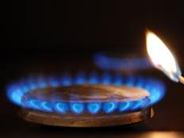
Газ применяется
Газ широко применяется в качестве горючего в жилых частных и многоквартирных домах для отопления, подогрева воды и приготовления пищи; как топливо для машин, котельных, ТЭЦ и др. Используется в химической промышленности как исходное сырьё для получения различных органических веществ.

Slide 8
Торф
Торф – горючее полезное ископаемое; образовано скоплением остатков растений, подвергшихся неполному разложению в условиях болот. Слой торфа в болотах не менее 30см.
Содержит 50-60% углерода. Теплота сгорания (максимальная) 24 МДж/кг.
По разным оценкам в мире от 250 до 500 млрд т. Торфа (в пересчете на 40% влажность), он покрывает около 3% площади суши.
В России, лидирующей по запасам торфа, доля занятых им земель достигает 31,8% в Томской области (Васюганские болота) и 12,5% в Вологодской.

Slide 9
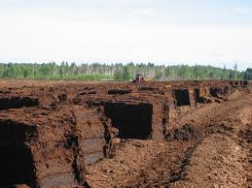
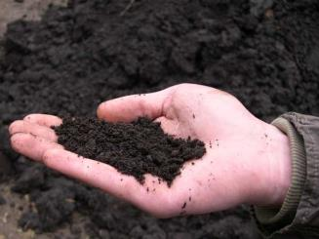
Торф используется
Используется комплексно:
Топливо
Удобрение
Теплоизоляционный материал и др.

Slide 10
Нефть
1
Нефть – горючая маслянистая жидкость от светло - коричневого (почти бесцветная) до темно - бурого (почти черного цвета)
Имеет специфический запах, распространена в осадочной оболочке Земли.
На сегодня – одно из важнейших для человечества полезных ископаемых.
Россия является одним из самых крупных в мире экспортёров нефти.
Ученые считают, что нефть образовалась из остатков растений и животных.
По – другому нефть называют черным золотом.
2
3
4
5
6

Slide 11
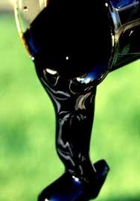
Применение нефти
Из нефти получают:
Бензин.
Керосин
Мазут
Смазочные масла
Вазелин
Парафин
Гудрон, который используют для получения асфальта

Slide 12
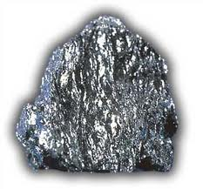
Железная руда
По запасам железных руд Россия занимает первое место
Железные руды – природные минеральные образования, содержащие железо и его соединения. Они бывают черного, бурого, красноватого, желтоватого цвета. Важное свойство железной руды – плавкость.
Железную руду добывают в шахтах или карьерах.
Железо используют прежде всего в сплавах с углеродом – различных чугунах и сталях. Сталь упруга, ее можно ковать, прокатывать, а чугун хрупок.
Сталь является одним из основных сырьев для машиностроения.

Slide 13
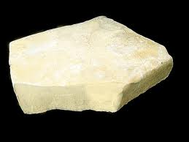
Известняк в природе
Известняк, состоящий преимущественно из раковин морских животных и их обломков, называется (ракушником)
Известняк широко применялся в качестве строительного материала, мелкозернистые разновидности использовались для создания скульптур.
Одним из основных строительных материалов , получаемых из известняка, является известняковый щебень, который широко используется в дорожном строительстве и в производстве бетона.
Особая разновидность известняка – мел.

Slide 14
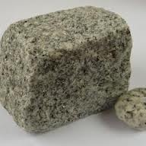
Гранит
Граниты играют огромную роль в строении коры континентов Земли. Граниты встречаются только на нашей планете и пока не установлены среди метеоритов или на других планетах солнечной системы. Среди геологов существует выражение «Гранит – визитная карточка Земли».
Гранит является одной самых плотных, твердых и прочных пород. Используются в строительстве в качестве облицовочного материала. Кроме того гранит имеет низкое водопоглощение и высокую устойчивость к морозу и загрязнениям. Вот почему он оптимален для мощения как внутри помещения, так и снаружи. В интерьере гранит применяется также для отделки стен, лестниц, создания столешниц и колонн. Используется для изготовления памятников и гранитный щебень.
1
2

Slide 15
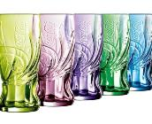
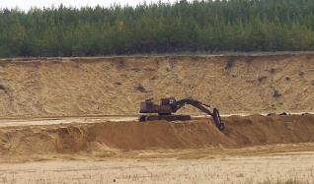
Песок
Песок – осадочная горная порода, а также искусственный материал, состоящий из горных пород. Очень часто состоит из почти чистого минерала кварца (вещество- диоксид кремния)
Широко используется в составе строительных материалов, для намывки участков под строительство, для пескоструйной обработки, при возведении дорог, насыпей, песок является основным компонентом при изготовлении стекла.

Slide 16
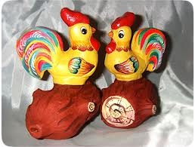
Глина
Глина — мелкозернистая осадочная горная порода, пылевидная в сухом состоянии, образовавшаяся в результате разрушения скальных пород в процессе выветривания и пластичная при увлажнении.
Большинство глин — серого цвета, но встречаются глины белого, красного, жёлтого, коричневого, синего, зелёного, лилового и даже чёрного цветов.
Глина является основой гончарного, кирпичного производства. В смеси с водой глина образует тестообразную пластичную массу, пригодную для дальнейшей обработки. В зависимости от места происхождения природное сырьё имеет существенные различия, что позволяет использовать это сырьё по-своему.

Slide 17
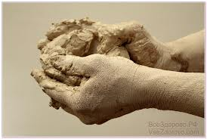
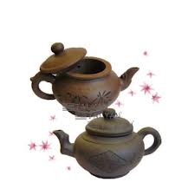
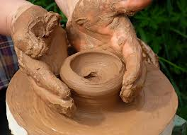
Глина
Глина используется в медицине и косметике, в строительстве (в составе цемента) для изготовления жаропрочных изделий, при очистке нефтепродуктов (Сукновальная глина ценится за её отбеливающие и очищающие свойства) и при изготовлении посуды.(Гончарная глина).

Slide 18
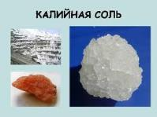
Калийные соли
Калийные соли образуются в результате испарения и охлаждения рапы калийных водоёмов, возникавших на части площади галитовых водоёмов. Образование соляных месторождений происходило в геологические эпохи с сухим и тёплым климатом; наиболее благоприятные условия для накопления соленосных серий были в девонском, пермском и неогеновом периодах. Известны концентрации Калийные соли в озёрных отложениях (Эритрея) и рассолах (Мёртвое море).
Основная область потребления Калийные соли — сельское хозяйство. Калийные соли также используются в электрометаллургии, медицине, фотографии, пиротехнике, производстве стекла, мыла, красок, кожи и особенно в химической промышленности, где они перерабатываются на KCI, K₂CO₃, KOH, KNO₃, K₂SO₄ и др. соединения.

